Slide 1


Capacitación en Marketing y canales de Comercialización…nuevas miradas, nuevas acciones

Slide 2

…COMENCEMOS

Slide 3

Entorno y Sociedad

Slide 4

Ejercicio

Slide 5
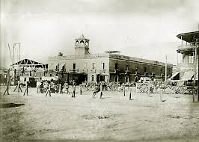
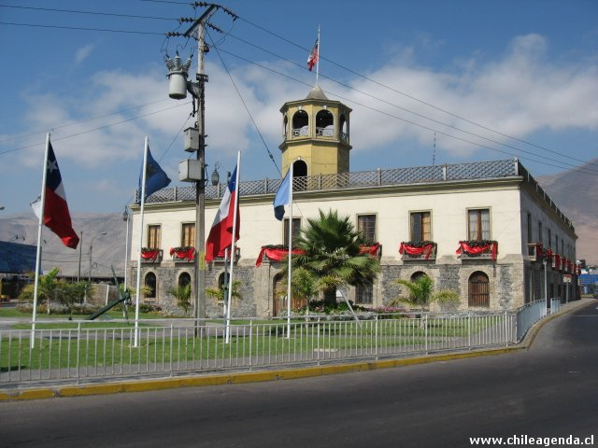

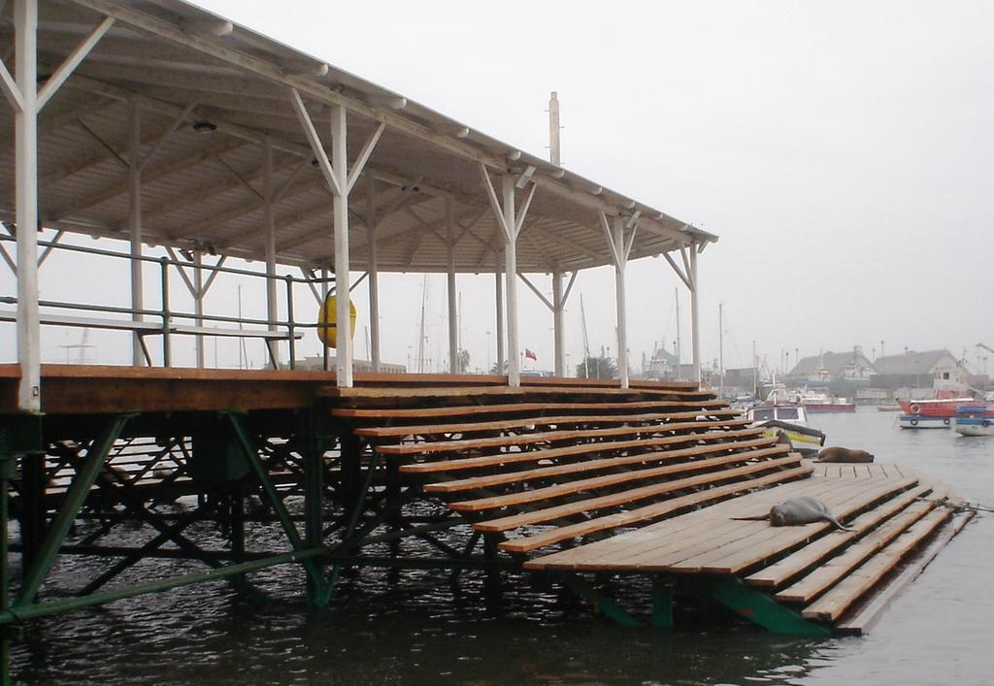
Lugar + Tiempo = Hecho1
Lugar + Tiempo = Hecho2

Slide 6

QUÉ PREGUNTAS ME SURGEN ?

Slide 7
Lugar + Tiempo = Hecho1
Lugar + Tiempo = Hecho2

Slide 8
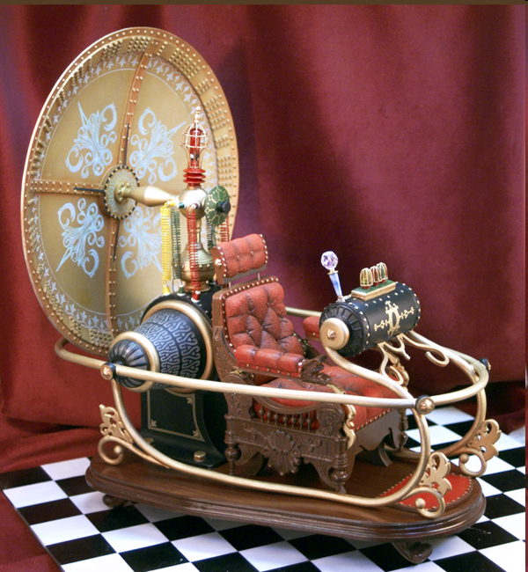
CONTEXTO
De las raíces latinas cum (con) y texere (tejer, fabricar), sugiriendo un entretejido
Agrupación de circunstancias específicas de lugar y tiempo, que condicionan un hecho

Slide 9
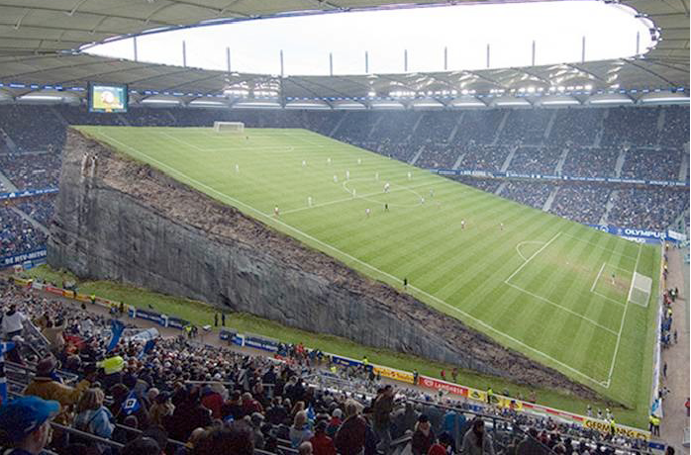
Y si cambio el escenario…

Slide 10
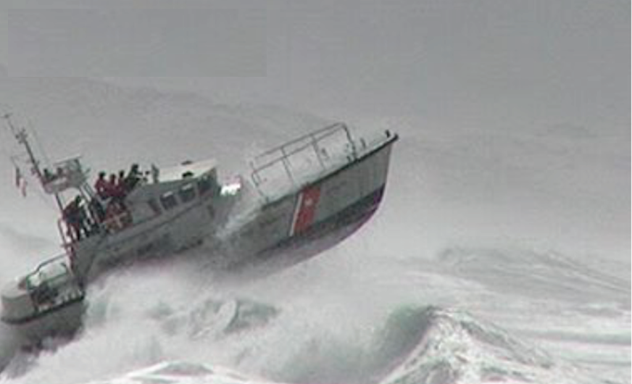
¿Cómo navegaremos en este nuevo Paradigma…?

Slide 11
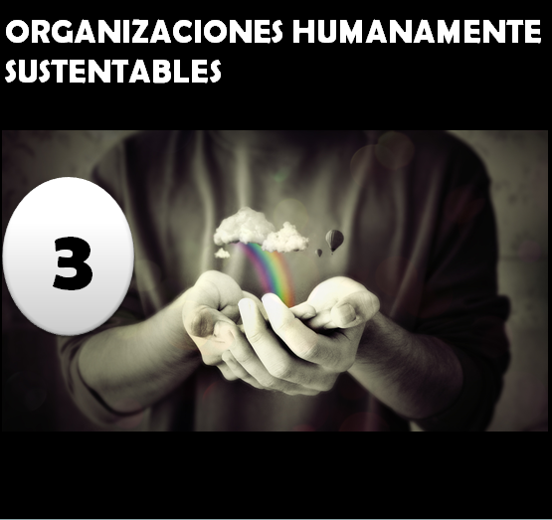


Slide 12
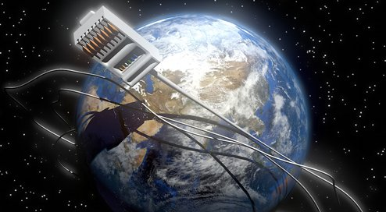
Mundo Hiperconectado
1

Slide 13
Territorio…
Territorio
Digital !!!

Slide 14


Slide 15
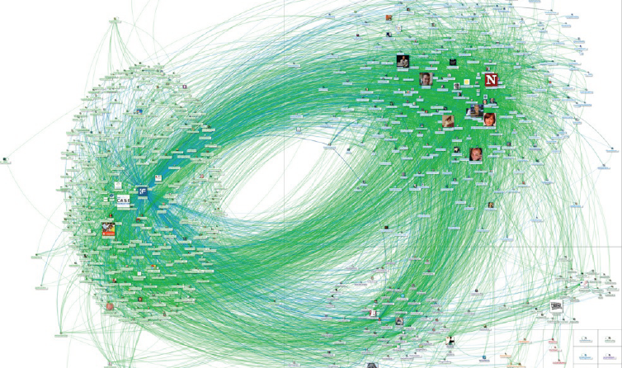

La telefonía inteligente, internet, las redes sociales….han cambiado el campo de juego

Slide 16
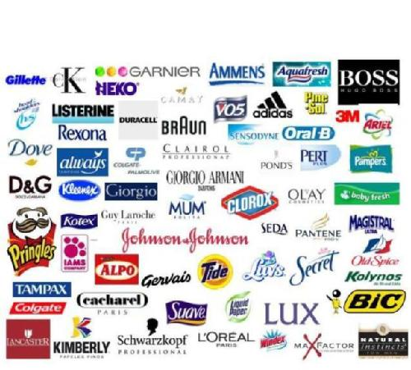

Misión: tocar y mejorar la vida de las personas
Maite de la Arena
Gerenta General P&G Chile

Slide 17
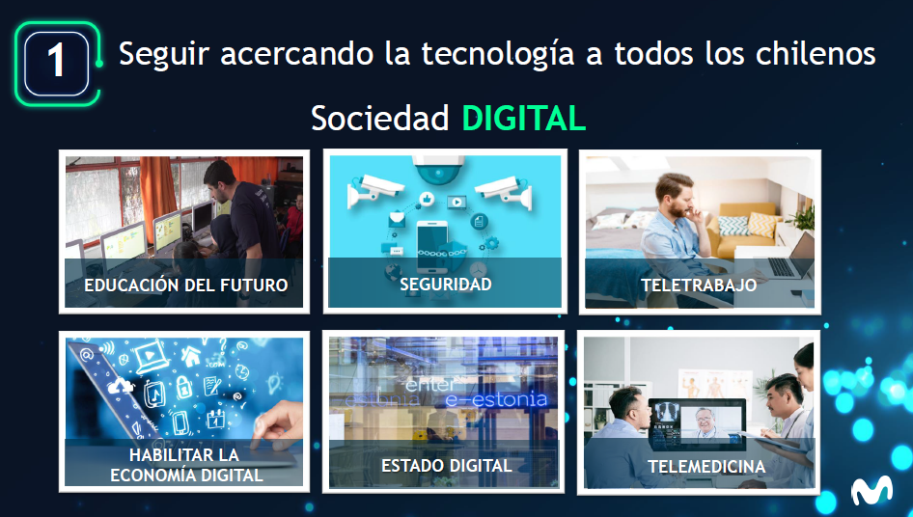

Slide 18
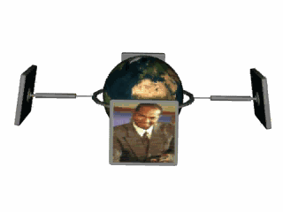
Un mundo en red, en donde el ciudadano común ya no tiene que esperar que le publiquen una carta al director de algún diario para quejarse por un mal servicio…
puede contárselo a su propia comunidad de lectores a través de su Facebook, blog, o mejor colgar el video (que grabó desde su celular) en el portal youtube
En este escenario nuevas guías de acción se hacen urgentes

Slide 19

conocimiento
Aprendizaje
Conocimiento
Aprendizaje
Conocimiento
Aprendizaje
conocimiento
Aprendizaje
2

Slide 20
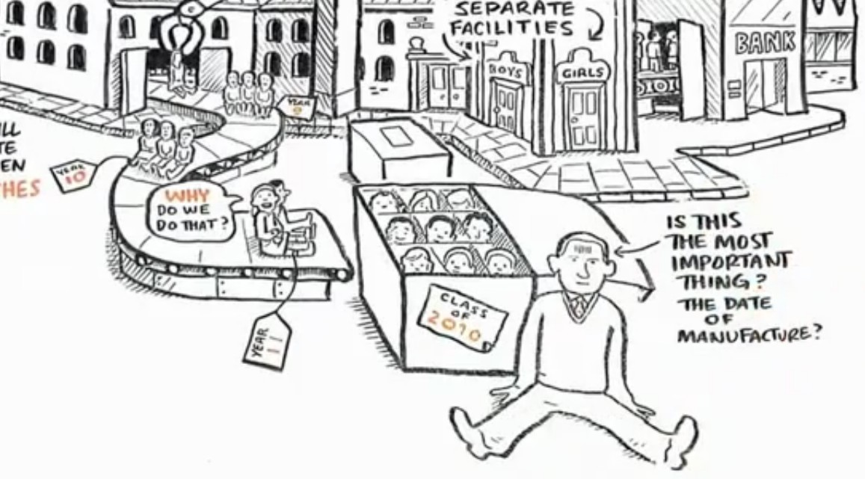
El Sistema Formativo actual ha derivado de las demandas de la Sociedad Industrial, en que la Escuela se estructura en relación a la forma en que ha evolucionado el sistema productivo económico
Ken Robinson

Slide 21
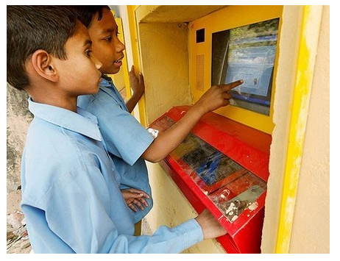
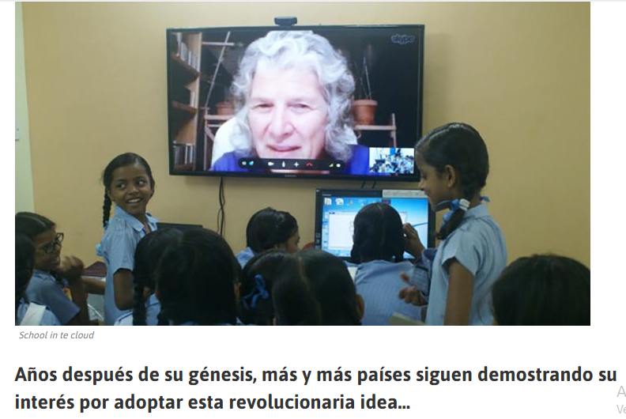
La escuela en la nube

Slide 22
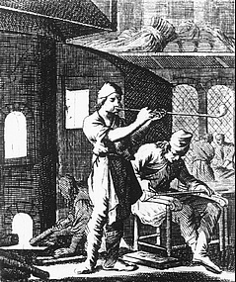
1
Considerado en conjunto,
se calcula que el conocimiento
(de base disciplinaria, publicado y registrado internacionalmente) habría demorado 1.750 años en duplicarse por primera vez contado desde el comienzo de la era cristiana…
Año 0 1750

Slide 23



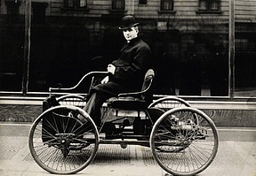
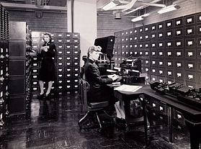
Para luego volver a doblar su volumen, sucesivamente, en 150 años, 50 años y ahora cada 5 años…
1900
HOY
1950

Slide 24

estimándose que
hacia el año 2020 se duplicará cada 73 días

Slide 25
MOOC
(Massive Online Open Courses /Cursos online masivos y abiertos, término acuñado por Dave Cormier y Bryan Alexander)
Curso en línea destinado a la participación abierto a través de la web. Los MOOCs utilizan videos elaborados especialmente para un curso en línea y no presencial, aprovechando los medios audiovisuales que ofrece esta vía.
Las clases se complementan con foros y grupos de estudio online, donde los alumnos forman una comunidad interesada en el tema. Existen evaluaciones para verificar que el alumno haya adquirido los conocimientos esperados, pero éstas en general no son necesarias para seguir el curso completo. De esta manera, el alumno es quién decide cuánto, cuándo y dónde participa en el curso.

Slide 26
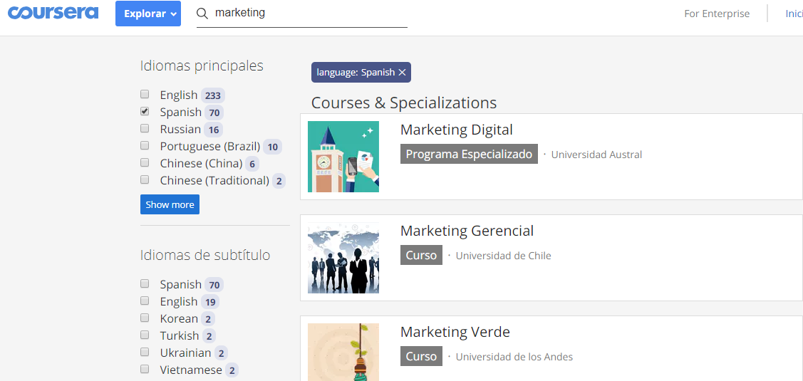

Slide 27

ORGANIZACIONES HUMANAMENTE SUSTENTABLES
3
En este escenario de incertidumbre y preguntas, la sustentabilidad de una organización, es decir su posibilidad de perdurar exitosamente a través del tiempo, se asienta no sólo en los aspectos económicos, sino que de igual forma depende de la sustentabilidad humana: la permanencia, con satisfacción, del conjunto de personas que, con diferentes roles y tareas, contribuyen al logro de los objetivos de la organización.

Slide 28
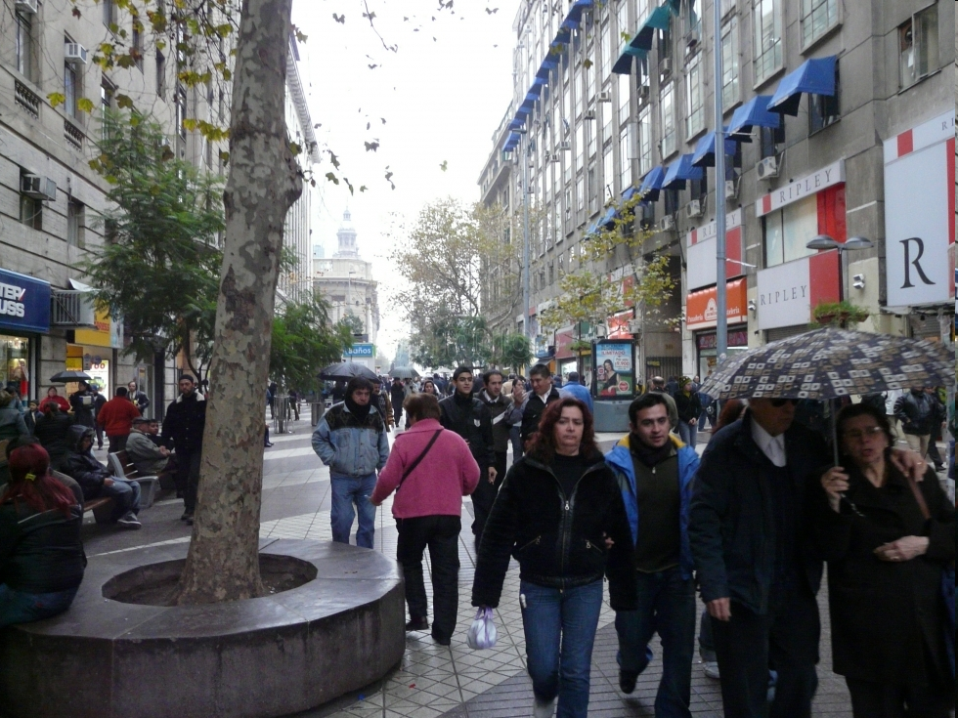
Esto requiere reconocer que…
No existen personas promedio
Es necesario Atraer colaboradores
Somos seres, estamos vivos, somos humanos… pensamos
Se necesita otro lenguaje: creer (en otros), respetar, empoderar, inspirar, confiar…
Se trabaja bajo valores sólidos como valor social, valor de confianza…

Slide 29
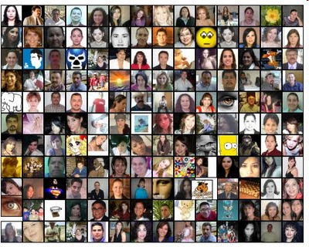
… las personas?
Aparecen nuevas reglas
Conceptos de libertad
Un propósito de vida
Con esfuerzo le doy sentido a mi vida
Nuestra vida la llenamos con solidaridad, amistad y colaboración
Se rompen las viejas reglas
Trabajo para toda la vida
Un propósito de éxito
Con esfuerzos se alcanza buenos propósitos

Slide 30
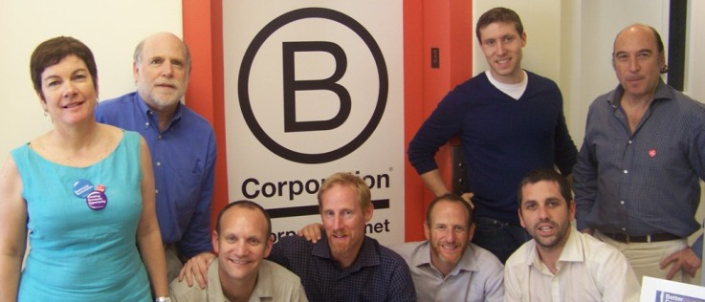
Pensadas con una lógica muy distinta al clásico modelo de emprender sólo para ganar dinero, las denominadas Empresas B, están cambiando la forma en que se entienden las compañías, pues ponen el foco y misión en generar beneficios sociales y ambientales y cuentan con una certificación que garantiza el cumplimiento de dichos estándares. Una revolución que comienza a ganar terreno.
Las nuevas empresas
del siglo XXI

Slide 31
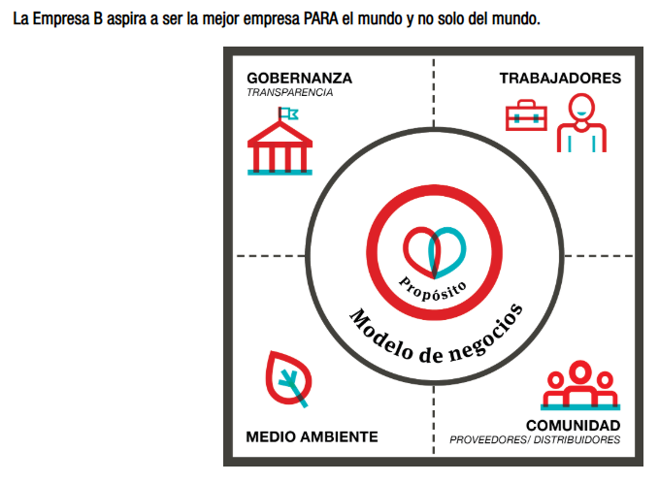

Slide 32
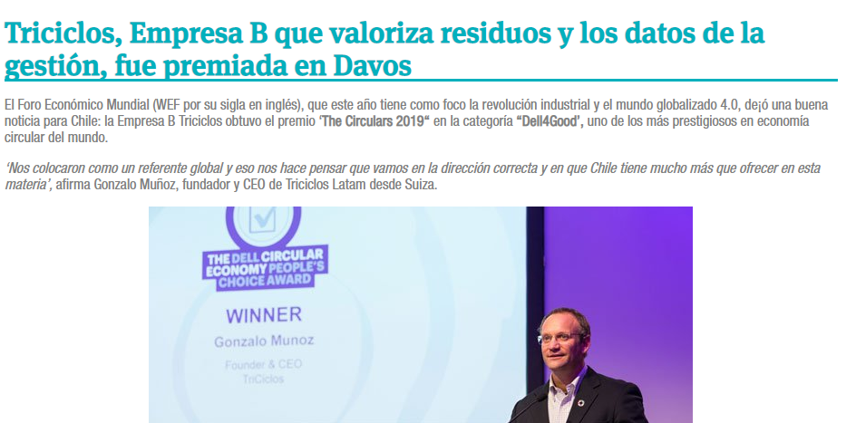
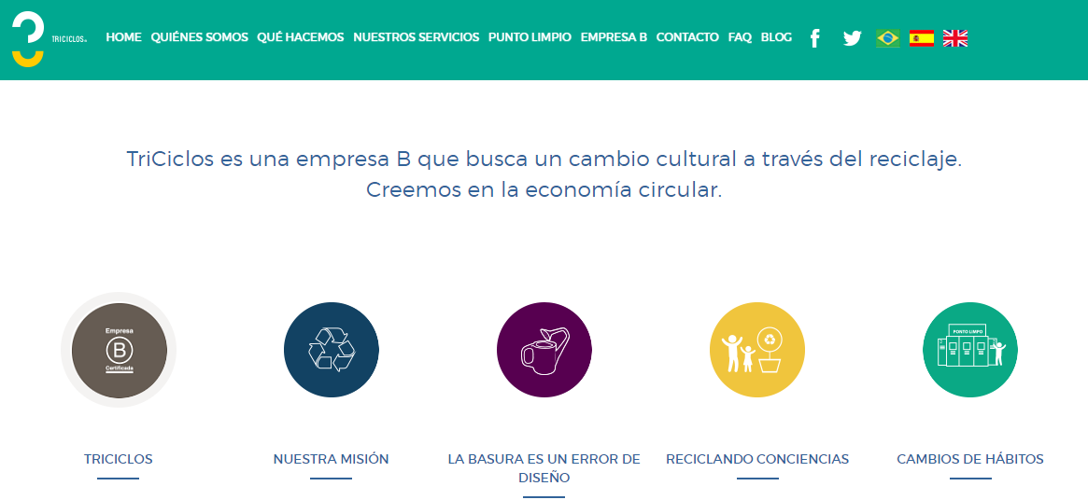

Slide 34
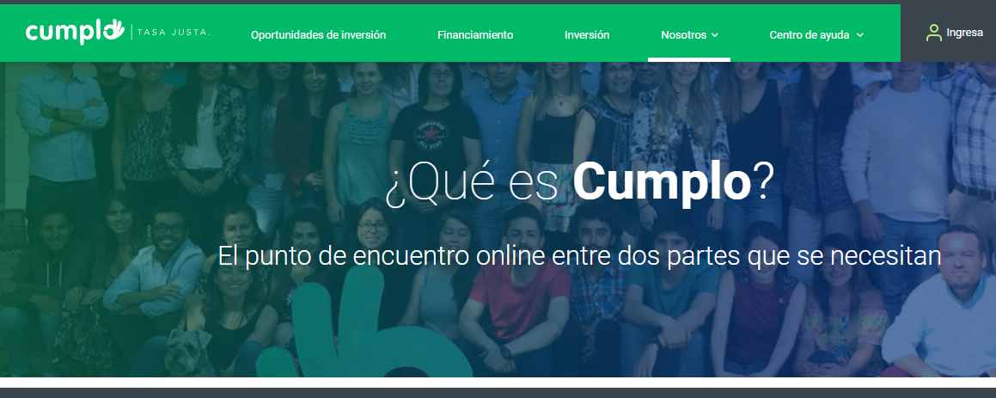

Slide 35
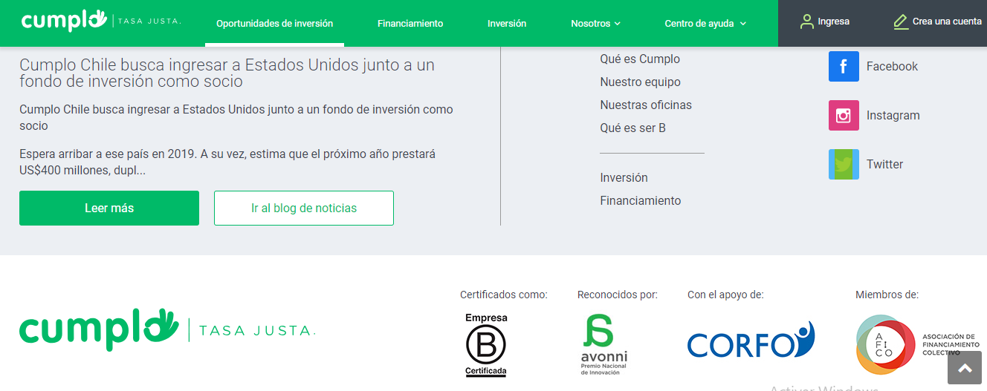
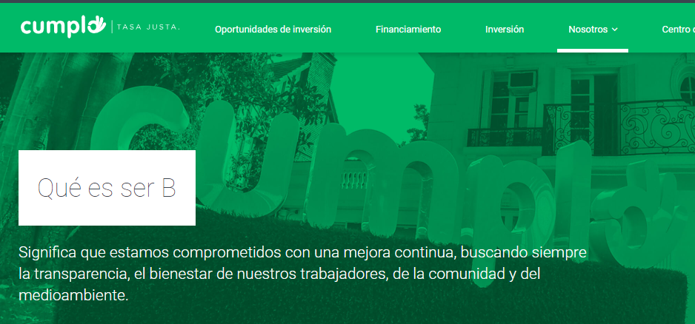

Slide 36


Slide 37
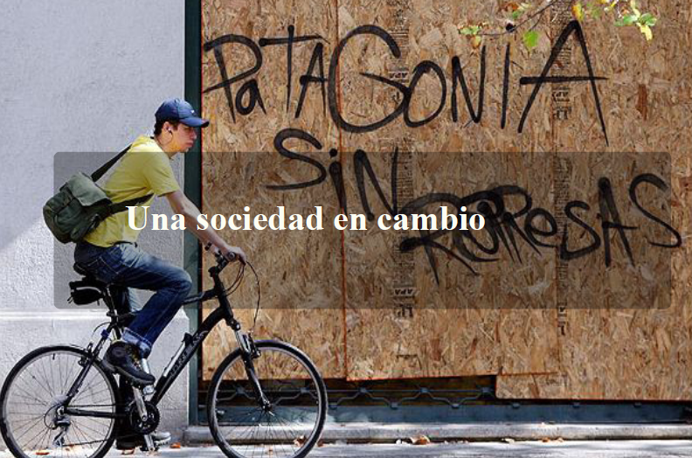

Slide 38
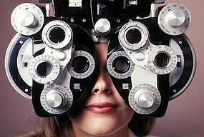
Hay que Mirar …no sólo ver

Slide 39
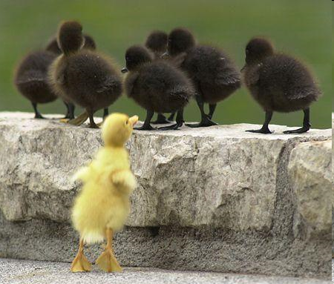
¡DIFÍCIL…!

Slide 40

EMPRESA-ENTORNO

Slide 41
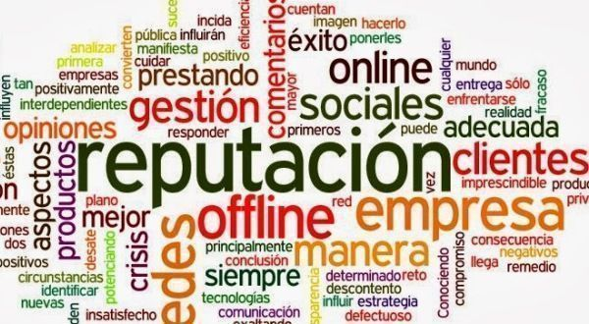

Slide 42



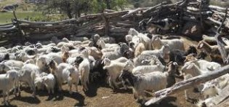
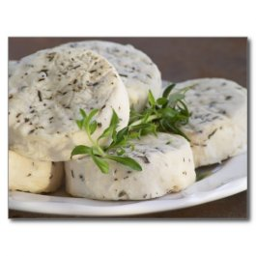

Slide 43
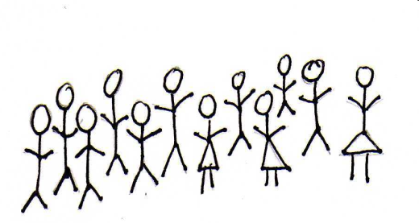
Palabras claves
CONTEXTO
RECURSOS
ORGANIZACIONALES
Clientes/usuarios(as)
ORGANIZACIÓN
AREAS FUNCIONALES
FINANZAS
MARKETING
PRODUCCIÓN
PERSONAL
Proceso Gestión
planificar-organizar-dirigir-controlar

Slide 44


Slide 45
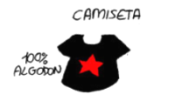
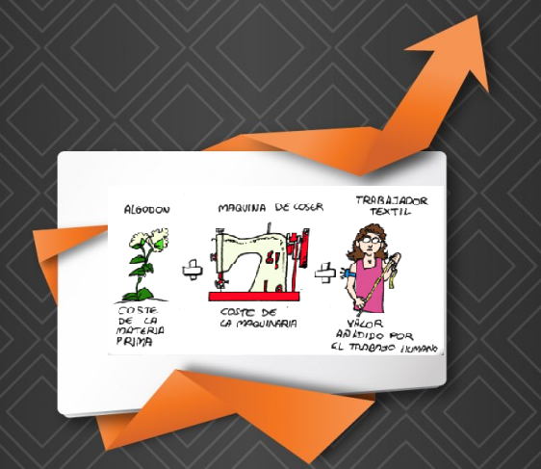
Qué hace el área de Producción

Slide 46

Área de Personas

Slide 47
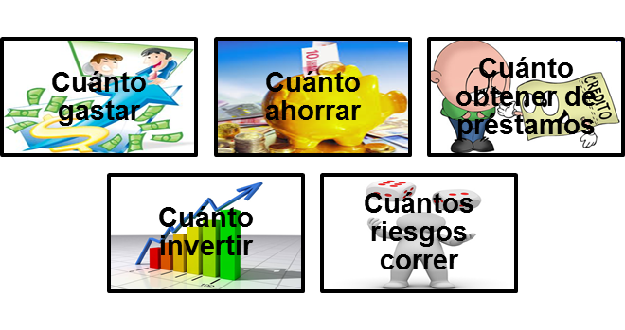
Qué implica el área de Finanzas

Slide 48
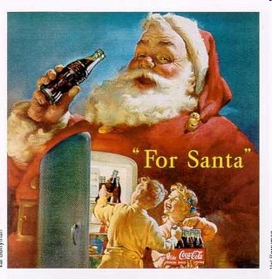
¿Qué es el Marketing?
Es todo lo que se emprende para
satisfacer las necesidades de los
clientes, dados los objetivos organizacionaales

Slide 49
Palabras claves
CONTEXTO
RECURSOS
ORGANIZACIONALES
Clientes/usuarios(as)
ORGANIZACIÓN
AREAS FUNCIONALES
FINANZAS
MARKETING
PRODUCCIÓN
PERSONAL
Proceso Gestión
planificar-organizar-dirigir-controlar

Slide 50
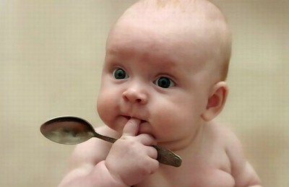
GESTIÓN …QUÉ ES ?

Slide 51
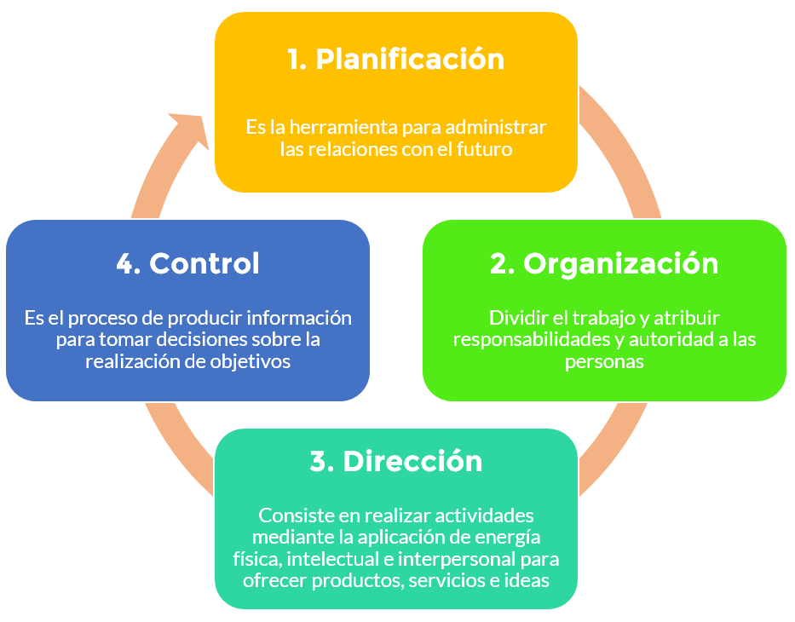

… UN PROCESO

Slide 52
Palabras claves
CONTEXTO
RECURSOS
ORGANIZACIONALES
Clientes/usuarios(as)
ORGANIZACIÓN
AREAS FUNCIONALES
FINANZAS
MARKETING
PRODUCCIÓN
PERSONAL
Proceso Gestión
planificar-organizar-dirigir-controlar

Slide 53
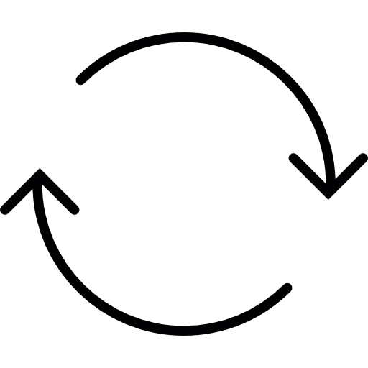
Palabras claves
CONTEXTO
RECURSOS
ORGANIZACIONALES
Clientes/usuarios(as)
ORGANIZACIÓN
AREAS FUNCIONALES
FINANZAS
MARKETING
PRODUCCIÓN
PERSONAL
Proceso Administrativo
planificar-organizar-dirigir-controlar

Slide 54
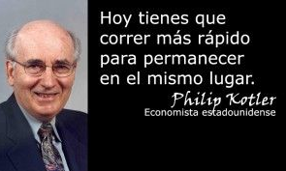

Definición de Marketing
“El Marketing es un proceso administrativo y social, a través del cual individuos y grupos obtienen lo que necesitan y desean mediante la generación, la oferta y el intercambio de productos de valor con sus iguales”.

Slide 55

Definición de Marketing
Basada en el concepto de intercambio y aplicable a cualquier organización
Sistema total de actividades de negocios ideado para planear productos satisfactores de necesidades, asignarles precio, promoverlos y distribuirlos a los mercados meta, a fin de lograr los objetivos de la organización.
Esta definición tiene dos implicaciones significativas:
• Enfoque. Todo el sistema de actividades de negocios debe orientarse al cliente. Los deseos de los clientes deben reconocerse y satisfacerse.
• Duración. El marketing debe empezar con una idea del producto satisfactor y no debe terminar sino hasta que las necesidades de los clientes estén completamente satisfechas, lo cual puede darse algún tiempo después de que se haga el intercambio.

Slide 56
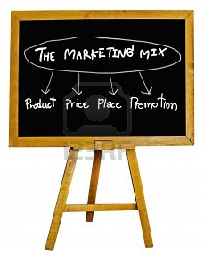
ESTRATEGIA DE MARKETING

Slide 57
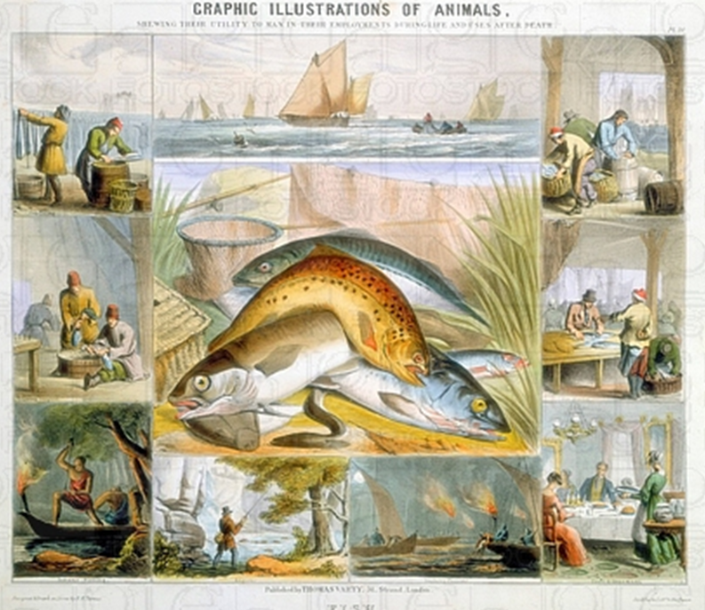

Slide 58

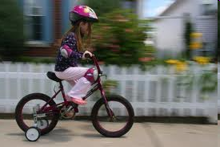
Explorar el ambiente…

Slide 59

El Mercado

Slide 60
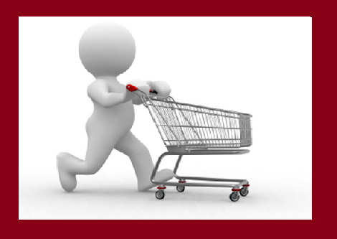
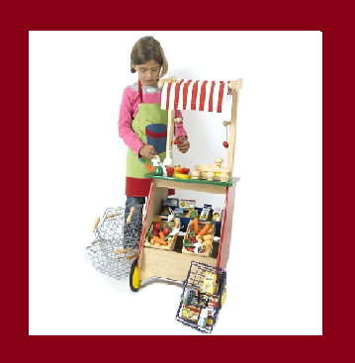
El Mercado

Slide 61
El mercado
El mercado es el ambiente social o virtual que propicia las condiciones para el intercambio de bienes y servicios.
Este espacio está constituido por personas que tienen necesidades específicas no cubiertas y que, por tal motivo, están dispuestas a adquirir bienes y/o servicios que los satisfagan y que cubran aspectos tales como: calidad, variedad, atención, precio adecuado, entre otros.

Slide 62
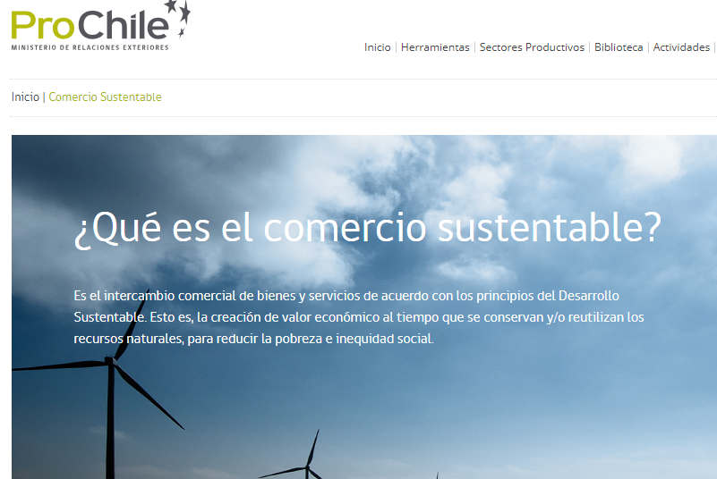

Slide 63
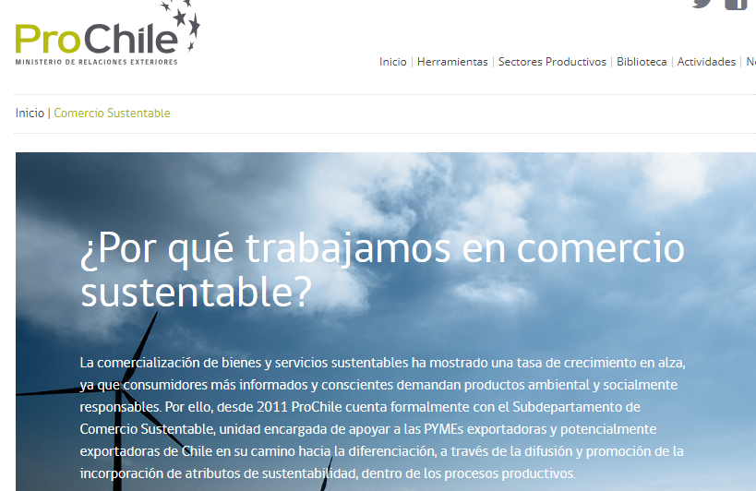

Slide 64


Slide 65


Slide 66

Es en todo el mercado y no sólo en los clientes, donde aparecerán las tendencias socioculturales del futuro

Slide 67



Slide 68

  El negocio nace desde la necesidad y nunca desde el producto.

Slide 69
Ejercicio

Slide 70

1.-RECONOZCA SU MERCADO
Quiénes son los actores que están presentes en su mercado.
¿Qué información le interesa de cada uno?

Slide 71

CONSUMIDOR(A)

Slide 72



Quién es el consumidor(a)?

Slide 73


consumidor

Slide 74


Slide 75
Cómo es el/la consumidor(a) actual
SIEMPRE CONECTADO:
  El 63% de las mujeres y el 73% de los hombres adultos no pasan más de una hora sin conectarse a sus dispositivos móviles.
  El 75% de los millenials se desconectan únicamente una hora al día o incluso menos.
  El 50% se conecta antes de dormir y justo después de despertarse.
OPINAN Y COMPARTEN:
  El 34% reconoce haber utilizado las redes sociales para expresar sus sensaciones con una marca.
  El 26% utiliza las redes sociales para expresar su descontento con las marcas.
  El 23% utiliza las redes sociales para compartir marcas o productos que les gustan.

Slide 76

CONFÍAN EN LAS MARCAS RESPONSABLES SOCIALMENTE:
  El 69% de los consumidores están más predispuestos a comprar un producto de una marca que habla públicamente de sus estrategias de RSC (Responsabilidad Social Corporativa) que de otra que no lo hace.
  El 88% cree que las marcas deberían intentar alcanzar sus objetivos empresariales mejorando simultáneamente la sociedad y protegiendo el medio ambiente.
LE GUSTA COMPARAR:
  El 41% practica ¨showrooming¨(hábito de consumo que consiste en mirar y probar un producto en una tienda física para posteriormente adquirirlo de manera online).
  Más del 50% de los millenials utiliza cuatro o más fuentes de información para tomar su decisión de compra.

Slide 77

DEMANDA INMEDIATEZ:
  El 89% de los consumidores asegura que tener acceso a la información sobre la disponibilidad del producto en tiempo real influye en su decisión de compra. Por este motivo, algunas marcas como Amazon y DHL están probando los drones como método de entrega de paquetes.
IGNORA LOS ANUNCIOS, BUSCA LA AUTENTICIDAD:
  El 92% de los consumidores confiesa que se fía más de la información encontrada en internet que en otras fuentes.
  El 75% no cree que las marcas digan la verdad en sus anuncios publicitarios.
  El 70% consulta opiniones antes de llevar a cabo una compra.
SIGUE RITUALES:
  El 89% de los consumidores confía en las mismas marcas.
  Tres cuartas partes de los consumidores se sienten decepcionados cuando se interrumpe su proceso de compra o su marca favorita no está disponible.

Slide 78

…Los consumidores de la Generación Z (1995-2010)
Son 100% digitales.
Están sedientos de innovación.
Quieren dejar huella.
Tienen un estilo único.
Requieren atención constante.
Se preocupan por su apariencia.
Buscan ser co-creadores.
Son conscientes.
Compran de marcas en las que confían.
Buscan una experiencia distinta al comprar.

Slide 79


Slide 80


Slide 81



Slide 82


Slide 83

PROCESO DE DECISIÓN DE COMPRA
SURGIMIENTO DE LA NECESIDAD
BÚSQUEDA DE INFORMACIÓN
IDENTIFICACIÓN Y ANÁLISIS DE LA INFORMACIÓN
DECISION DE COMPRA
COMPORTAMIENTO POST-COMPRA

Slide 84

PARTICIPANTES EN EL PROCESO DE COMPRA
INICIADOR
INFLUENCIADOR
DECIDOR
COMPRADOR
USUARIO

Slide 85
Ejercicio

Slide 86

1.-RECONOZCA SU CONSUMIDOR(A)
¿Cómo describiría el consumidor de Queso de Cabra del Tamarugal?
¿Con que datos debería contar para formular su estrategia de Marketing?

Slide 87


P =
PRODUCTO
Servicios
Bienes

Slide 88





Slide 89



QUESO DE CABRA

Slide 90



Slide 91

La industria de alimentos enfrenta el desafío de transformarse en respuesta a las necesidades de nutrición, salud y bienestar de los consumidores. La oferta de alimentos ya no sólo debe proveer productos alimenticios, de variedad, con ciertas características y calidad, sino debe satisfacer necesidades mucho más complejas y establecer compromisos que den confianza y conversen con los valores éticos de los consumidores

Slide 92

CÓMO ES MI PRODUCTO ?...

Slide 93


Productos: qué lo identifica?...
      Forma
      Características
      Durabilidad
      Confiabilidad
      Estilo
      Diseño

Slide 94
Servicios: Cuáles son las Variables de Diferenciación?...
      Facilidad para ordenar
      Entrega
      Instalación
      Capacitación
      Asesoría
      Mantenimiento
      Reparación
      Garantías

Slide 95


Slide 96


      Competencia
      Cortesía
      Credibilidad
      Confiabilidad
      Comunicación
      Capacidad de
      Respuesta
Variables de Diferenciación
PERSONAS

Slide 97

Valor para el consumidor
Los clientes le comprarán a la empresa que, según su criterio, le retribuye un mayor valor al consumidor. Este se define como la diferencia entre el valor total y el costo total para el consumidor. Y valor total para el consumidor es el conjunto de beneficios que los consumidores esperan obtener de un producto o servicio en particular.

Slide 98
Ejercicio

Slide 99

1.-CÓMO DESCRIBIRÍA MI PRODUCTO
Utilizando Lego, diseñe su producto…debe contener los atributos que definirían la preferencia del consumidor.

Slide 100

P= PRECIO

Slide 101

PRECIO
Cantidad de dinero que se cobra por un producto o servicio.
Corresponde a la suma de los valores que los consumidores dan a cambio de los beneficios de tener o usar un producto o servicio.

Slide 102
PRECIO
No es solo la cantidad de dinero que se paga por obtener un producto, sino el tiempo utilizado para conseguirlo, el esfuerzo y molestias necesarias para obtenerlos, los descuentos…

Slide 103

Margen de Utilidad ( ganancia)
El margen de utilidad o ganancia por producto o servicio es el porcentaje expresado en valor monetario, que se obtiene como excedente al vender un producto o servicio, una vez cubierto sus costos.

Slide 104
Consideraciones al fijar precios
Fijar un precio bajo:
Esperando vender una gran cantidad de unidades.
Reduciendo la calidad y los costos.
Con muchos esfuerzos de promoción y publicidad.
Haciendo el producto cada vez más masivo.
Fijar un precio más alto:
Esperando vender menos unidades.
Aumentando la calidad y los costos.
Con una venta personalizada.
Haciendo un producto “diferente” o que parezca diferente para cada cliente.

Slide 105

Criterios de Fijación de Precios
Los costos
La sensibilidad al precio de los consumidores
La estrategia de precio de los competidores

Slide 106

POR LO TANTO DEBEMOS IDENTIFICAR LOS COSTOS ...
Costo variable
Costos fijos
Otros costos

Slide 107

COSTOS
Valor monetario en el que se expresan todos los recursos utilizados en la elaboración de un producto
o prestación de un servicio, en su comercialización y en la administración general de una empresa, distinguiéndose costos fijos y costos variables.

Slide 108

COSTOS FIJOS
Costos que no dependen del nivel de actividad de la empresa, o sea son independientes de la cantidad de producción y ventas que tenga del negocio, pero
que son necesarios para mantener en funcionamiento la empresa.

Slide 109
Arriendo de local.
Patente municipal.
Sueldos de operarios.
Sueldos administrativos (secretaria, contador, junior).
Depreciación de equipos.
Reparación de máquinas.
Mantención de máquinas.
Gastos personales (alimentación, vestuario, recreación, colegio, tarjetas casa comerciales, art. de hogar, peluquería, etc.)
Intereses por créditos.
Correo.
Pago de servicios (luz, agua, gas).
Gastos administrativos (papelería, útiles de escritorio, facturas y boletas).
Publicidad y promoción (avisos en El Mercurio, letreros, volantes, afiches, tarjetas de presentación).

Slide 110

COSTOS VARIABLES
Costos que están directamente relacionados con el nivel de producción y ventas de la empresa, es decir, mientras más se produzca y venda, mayores son estos costos y viceversa.

Slide 111
Sueldos a trato.
Comisiones de venta.
Materiales.
Envases y embalajes.
Subcontrataciones.
Mercadería y/o materias primas.

Slide 112

COSTOS UNITARIOS
Se obtienen los costos fijos unitarios cuando se suman todos los costos fijos y se dividen por la cantidad de productos o servicios elaborados y/o vendidos en el período en que se calcula.
Y los costos variables unitarios se obtienen cuando se suman todos los costos variables y se dividen por la cantidad de productos o servicios elaborados y/o vendidos.
Así entonces, el costo total unitario es aquel valor monetario que resulta de la suma del costo fijo unitario más el costo variable unitario.

Slide 113

P=PLAZA
La plaza o distribución es el instrumento del Marketing Mix que relaciona a los productores de un bien o servicio con los consumidores del mismo. Permite que los distintos productos estén al alcance de los consumidores en el momento, forma y lugar apropiado

Slide 114

LUGAR DE VENTA = PLAZA
Forma de hacer llegar el producto al consumidor

Slide 115



Cómo llego a mi cliente?

Slide 116

Preguntas a responder
Canales a los cuales se tiene acceso para llegar a los consumidores que estén dentro de las posibilidades de la empresa. Puede ser que exista una gran idea de llegada pero está completamente fuera del alcance debido a sus altos costos.
Cuáles son los costos que representan para la empresa o para el negocio. Es decir por cada peso que se gasta a cuántos clientes está llegando el mensaje o la información que se desea comunicar.
A veces la mejor herramienta es el boca/oreja para una etapa inicial y un canal más desarrollado en un segundo período.

Slide 117

El producto o servicio debe “estar presente” para que se transforme en una opción en la mente de los consumidores.

Slide 118

CÓMO VENDER =
PROMOCIÓN

Slide 119




Slide 120

ARGUMENTOS
CORAZÓN
RAZÓN
BOLSÓN

Slide 121


Slide 122


Slide 123

CÓMO VENDER =
PROMOCIÓN
Combinación específica de herramientas de publicidad, promoción de ventas, relaciones públicas, ventas personales y marketing directo que la empresa utiliza para alcanzar sus objetivos de publicidad y marketing.
Philip Kotler - Gary Amstrong
Informar, recordar y persuadir.

Slide 124


Publicidad
Es una forma de comunicación impersonal de largo alcance porque utiliza medios masivos de comunicación, como la televisión, la radio, los medios impresos, el internet, etc., y cuyas características son:
necesita de un
patrocinador
tiene un costo
tiene un público
objetivo
tiene objetivos
que cumplir
utiliza medios
masivos de comunicación

Slide 125


Slide 126


Slide 127


Slide 128


Slide 129

Venta Personal
En ella existe una relación directa entre comprador y vendedor. Es una herramienta efectiva para crear preferencias, convicciones y acciones en los compradores

Slide 130




Promoción de Ventas
Consiste en incentivos a corto plazo que fomentan la compra o venta de un producto o servicio. Por ejemplo: Muestras gratuitas, cupones, paquetes de premios especiales, regalos, descuentos en el acto, bonificaciones, entre otros.

Slide 131
Merchandising
Es el conjunto de técnicas destinadas a gestionar el punto de venta

Slide 132

Merchandising.
Técnicas y acciones que se llevan a cabo en el punto de venta. Consiste en la disposición y la presentación del producto al establecimiento, así como de la publicidad y la promoción en el punto de venta.
Aumenta la rentabilidad en el punto de venta

Slide 133


Slide 134


Slide 135



Herramientas Área Comercialización
DESARROLLO DE
IMAGEN CORPORATIVA

Slide 136







Slide 137


…y también desde el territorio digital !!!
EL EMPORIO Tarapacá Chile

Slide 138

Actualmente estamos viviendo un cambio de época que ha permitido espacios para que los grandes paradigmas se cuestionen y den paso a nuevas miradas. La preeminencia del racionalismo y los grandes modelos sociales y políticos que rigieron el siglo XX, sin duda ya no responden a las nuevas necesidades del mundo de hoy y están dando paso a la revalorización de las personas por sobre los sistemas. Vemos cómo la voz de las personas se levanta y presenciamos movimientos sociales alrededor del mundo dispuestos a poner de relieve sus aspiraciones y necesidades.
En la actualidad todos tienen opinión y se manifiestan a través de los más diversos canales. Así, afloran con la fuerza del magma volcánico los grandes temas de la vida personal: el amor, la felicidad, el dolor, la ilusión, entre otros.
Carolina Dell’Oro Filósofa de la Pontificia Universidad Católica de Chile

Slide 139

UN APORTE PARA EL CHILE DE HOY
Estamos seguros de que “Familia y felicidad, una gran
travesía” será un aporte para todos aquellos que buscan
hacer de los entornos laborales, campos de oportunidades
para el desarrollo integral de los seres humanos. Porque
ese desarrollo no sólo depende de las organizaciones,
sino también de las familias y su capacidad para contener
y apoyar a cada individuo en su dimensión personal y
profesional.
Gonzalo Iglesias
Gerente General
Coca-Cola de Chile

Slide 140

PROPUESTA DE VALOR
Corresponde al
valor entregado a través de productos o servicios especialmente creados para satisfacer las necesidades de distintos segmentos de clientes.
Es la esencia del modelo de negocio.
En él convergen los distintos análisis e interactúan para finalmente dar valor y contenido al modelo de negocio.

Slide 141

FACTORES QUE AYUDAN A LA FORMULACIÓN

Slide 142

Precio: Ofrecer el mismo valor por un precio menor para alcanzar clientes sensibles al precio.
Novedad: PV que crean nuevos mercados al satisfacer necesidades que los clientes no tenían identificadas explícitamente.
Calidad: Orientado a entregar un nivel de calidad superior a de los competidores, por los recursos o materiales utilizados en la producción del producto o entrega de servicio.
Conveniencia: Enfoque en “facilitar la vida” al cliente, optimizando su tiempo y esfuerzo.
Marca / Status: Productos asociados a la pertenencia a un cierto grupo social, moda o tendencia.

Slide 143
Desempeño: Garantizar desempeño superior a los productos de los competidores.
Reducción de riesgos: Enfoque en minimizar el riesgo que el cliente incurre al comprar el producto o servicio.
Reducción de costes: PV que busca ayudar a los clientes a minimizar los costos.
Diseño: Enfatizar el diseño cómo elemento diferenciador de la oferta de la empresa.
Customización: Permitir la adaptación de la oferta a las necesidades y gustos de cada cliente o grupo de clientes.

Slide 144




UNA PROPUESTA DE VALOR
JUANADÍAZ

Slide 145


Slide 146
Ejercicio

Slide 147

LA ESENCIA DE MI NEGOCIO

Slide 148

  Porqué su empresa será la elección N° 1 para el Consumidor.

